Slide 1

Первый московский форум молодых педагогов
«Современное образование: диалог традиций и инноваций»

Slide 2
Задачи форума
Задача мероприятия – развитие творческого и интеллектуального потенциала молодых педагогов столицы и их коллег из регионов России и зарубежных стран. Объединение потенциалов для создания единого педагогического сообщества, а также привлечение молодых педагогов из субъектов РФ и зарубежных стран к научно-педагогической деятельности и сотрудничеству со столичной системой образования.

Slide 3
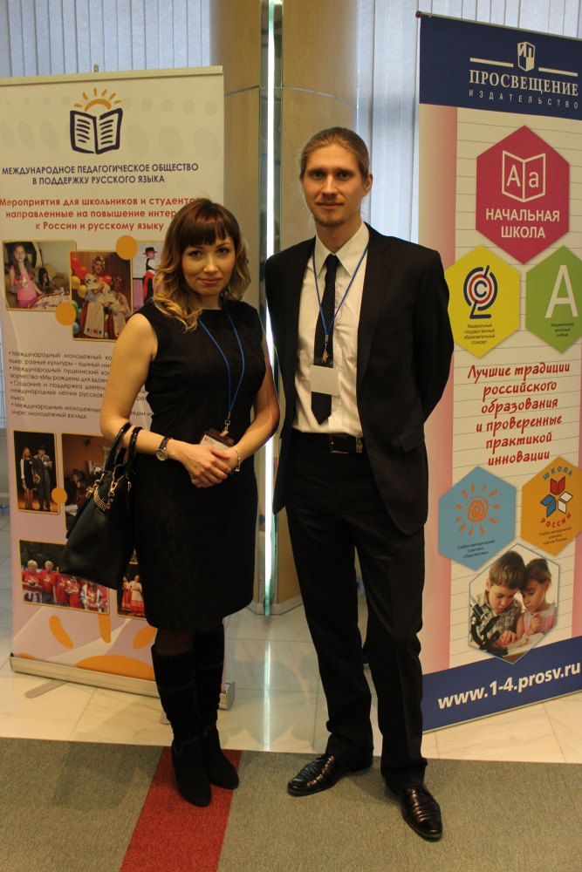
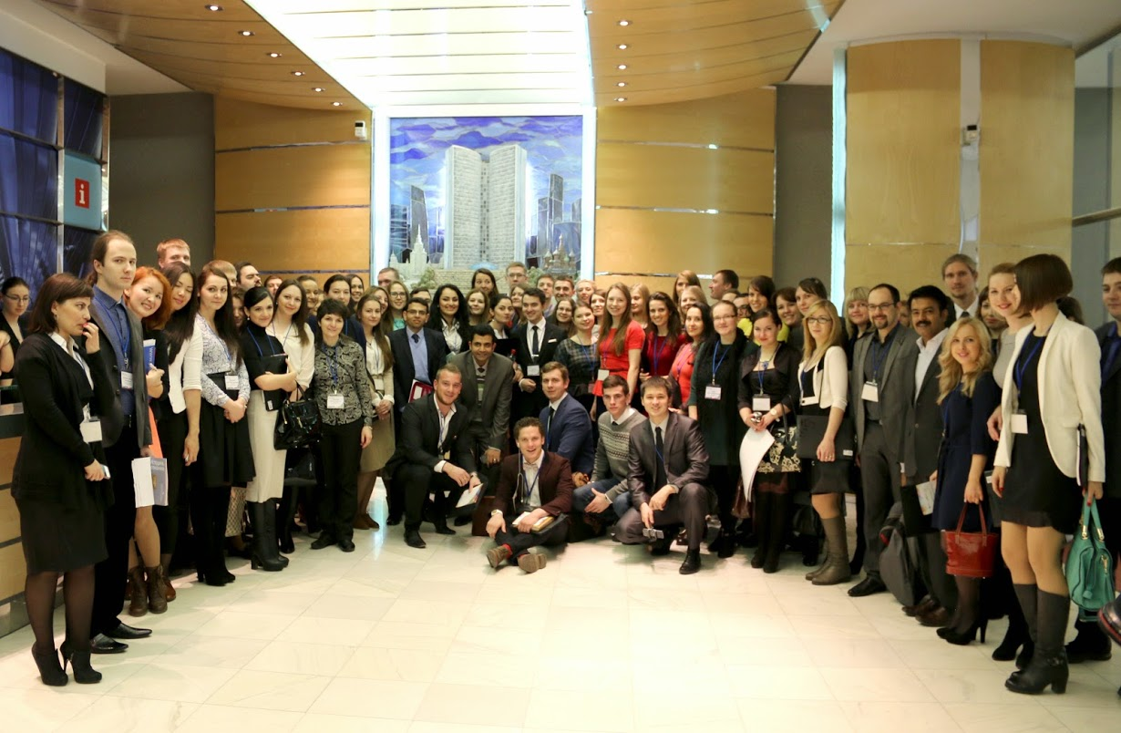
Участники форума
Молодые педагоги образовательных учреждений, специалисты в области образования из регионов Российской Федерации и 15 стран мира.
Калининградскую делегацию представляли учителя русского языка и литературы образовательных организаций города Калининграда, активисты Ассоциации молодых педагогов Калининградской области – Мария Жаркова (МАОУ СОШ № 11) и Леонид Бондарь (МАОУ лицей № 23).

Slide 4
Программа форума. День 1
1. Торжественное открытие и пленарное заседание Первого форума молодых педагогов «Современное образование: диалог традиций и инноваций» в здании Правительства Москвы, где коллеги обменялись опытом, определили актуальные проблемы в сфере образования и возможные способы их решения.
Вопросы пленарного заседания:
Профессиональные ориентиры молодых педагогов
Инновационные технологии в обучении
Модернизация региональных систем общего образования
Профессиональный стандарт учителя
Институт наставничества и повышение квалификации молодых педагогов через общественные профессиональные объединения

Slide 5
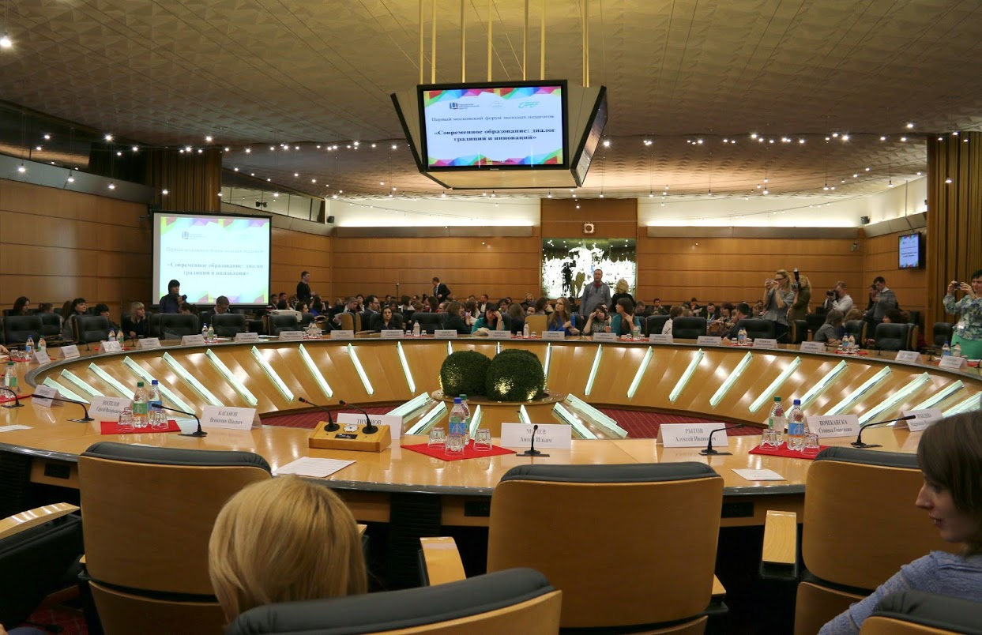
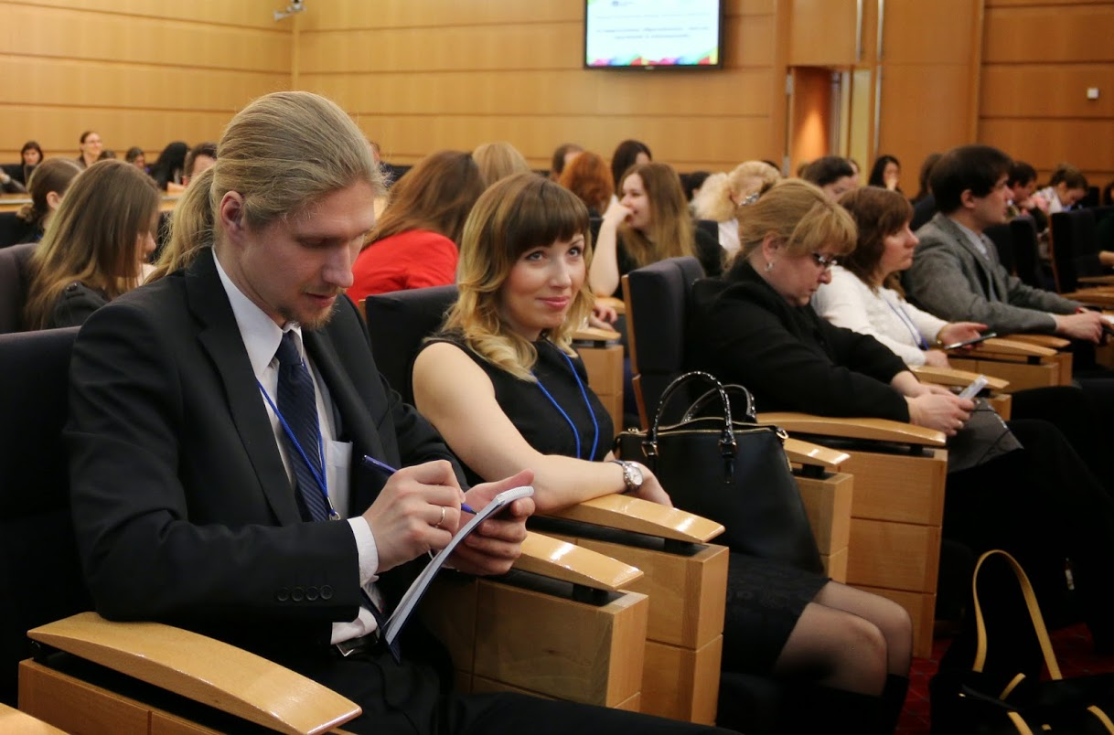
Пленарное заседание

Slide 6
Работа секций
Секция 1. Современные образовательные технологии в контексте введения ФГОС
Темы для обсуждения:
особенности работы по ФГОС в средней и старшей школе;
ИКТ-компетентность педагога и ученика в контексте ФГОС;
передовые практики и педагогические технологии; особенности профильного обучения предметам в рамках ФГОС.
Секция 2. Актуальные вопросы организации воспитательной работы в современной образовательной организации
Темы для обсуждения:
духовно-нравственное воспитание школьников как задача образовательного учреждения;
воспитательная работа в школе и ее связь с музеем образовательного учреждения, а также системой дополнительного образования;
школьное самоуправление и гражданское воспитание;
городские общественные организации в системе воспитательной работы образовательных учреждений;
взаимодействие с родительской общественностью
Секция 3. Профессиональные ориентиры молодого педагога: наставничество и профессиональный рост
Темы для обсуждения:
институт «наставничества» в современной образовательной системе;
повышение престижа профессии учителя как инструмент привлечения молодых кадров в систему образования;
правовые особенности положения молодого педагога в образовательном учреждении;
принцип «образование на протяжении всей жизни» и его значение для профессионального роста молодого педагога;
роль молодых педагогов в развитии международных и межрегиональных контактов образовательного учреждения.

Slide 7
Работа секций
Секция 4. Современный образовательный комплекс: новые перспективы для молодого педагога
Темы для обсуждения:
Профсоюз – школа профессионального роста молодого педагога,
новые социальные роли педагога, в образовательном комплексе,
профессиональные объединения в образовательной организации (профсоюзная организация, методическое объединение, совет молодых педагогов),
профессиональное становление молодого педагога и повышение его квалификации через общественные профессиональные объединения,
возможности карьерного роста для молодого педагога в образовательном комплексе,
участие молодого педагога в государственно-общественном управлении образовательной организацией.
Секция 5. Образование для всех: вопросы гармонизации межнациональных отношений в городе средствами образования
Темы для обсуждения:
актуальные вопросы преподавания РКИ в городе Москва;
актуальные вопросы преподавания школьных дисциплин в поликультурной школе; особенности формирования языковой компетенции детей с неродным русским языком обучения;
образовательные проекты и программы, направленные на гармонизацию межнациональных отношений;
сохранение национальной культуры учащихся при условии их интеграции в принимающее сообщество;
изучение культуры народов России в рамках учебного плана и в рамках дополнительного образования;
развитие международных и межрегиональных связей образовательных организаций: опыт и перспективы.
Секция 6. Международная конференция молодых педагогов: «Практика обучения русскому языку и гуманитарным дисциплинам на русском языке в России за рубежом»
Темы для обсуждения:
актуализация интереса к русскому языку, российской истории и культуре, современной России у молодежи зарубежных стран;
технологии научно-методической поддержки молодых педагогов из-за рубежа, преподающих русский язык и предметы на русском языке.
стратегии продвижения образования на русском языке в мире, в том числе и с использованием ресурсов платформ онлайн образования;
образование на русском языке как инструмент публичной дипломатии;
формы организации гражданско-патриотического воспитания и сохранения русской национальной культуры в системе дополнительного образования: обмен опытом;
специфика организации очных и дистанционных КПК для учителей предметников зарубежных школ с русским языком обучения.

Slide 8

Работа секций

Slide 9
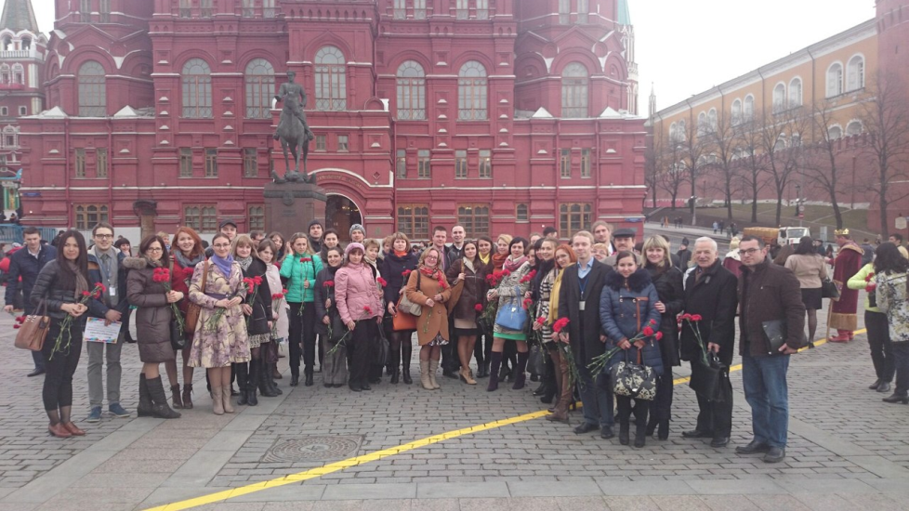
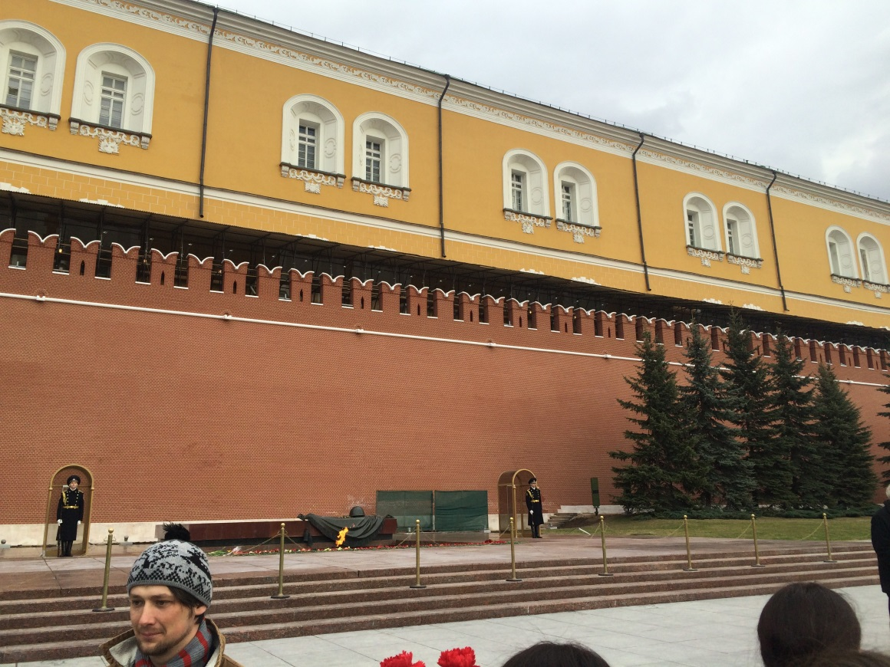
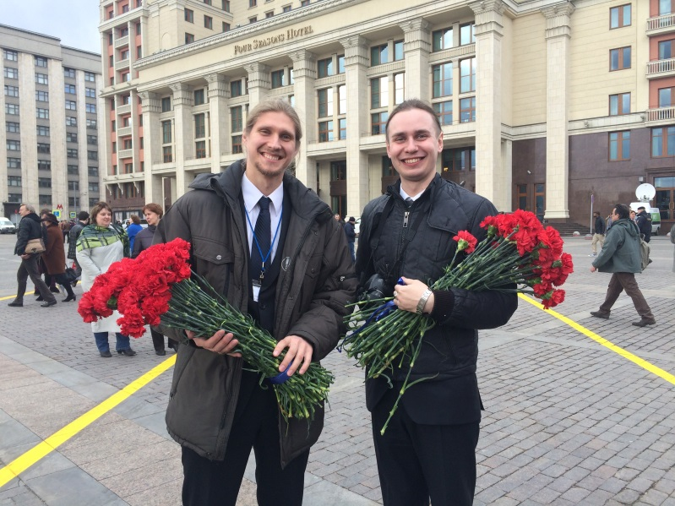
Возложение цветов к Вечному огню возле Могилы Неизвестного Солдата

Slide 10
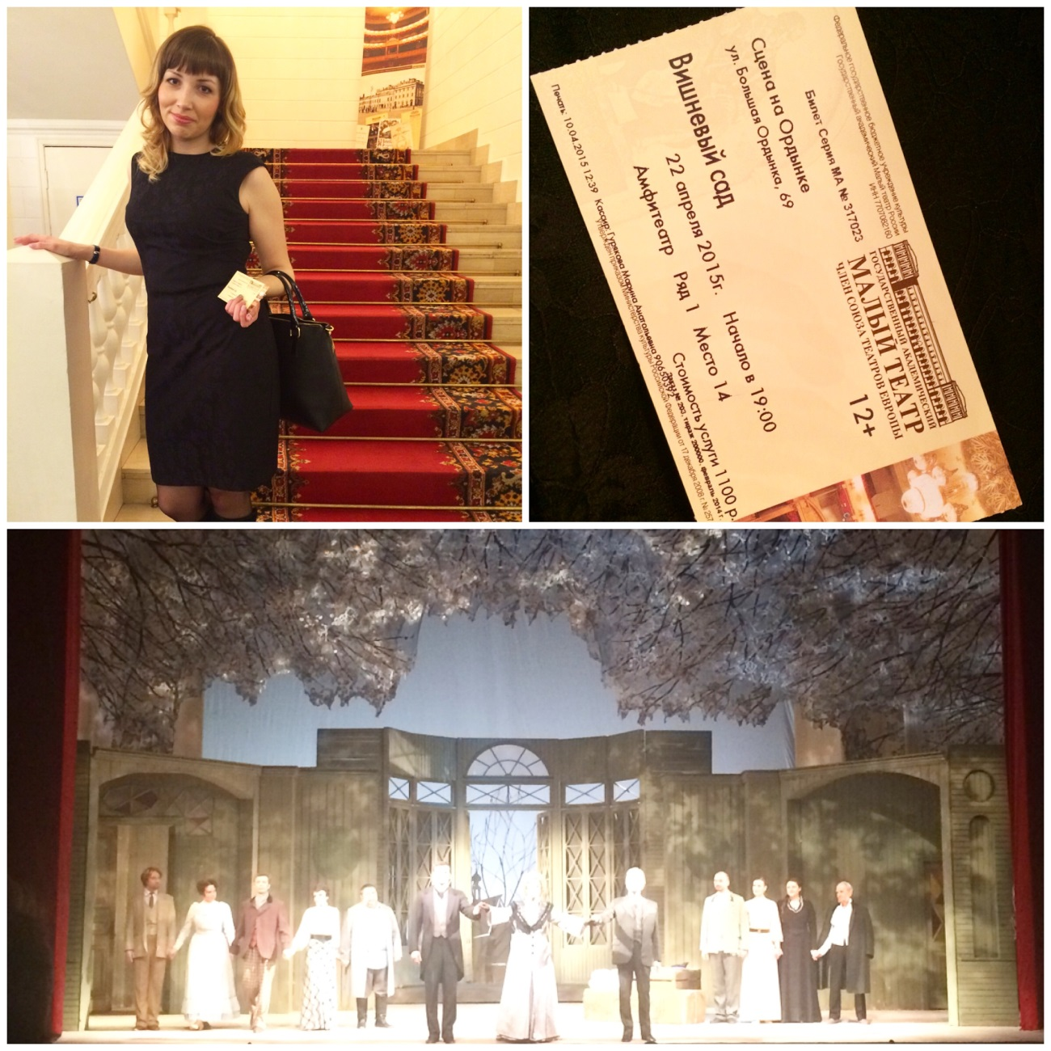
Посещение Малого театра
«Вишневый сад»

Slide 11
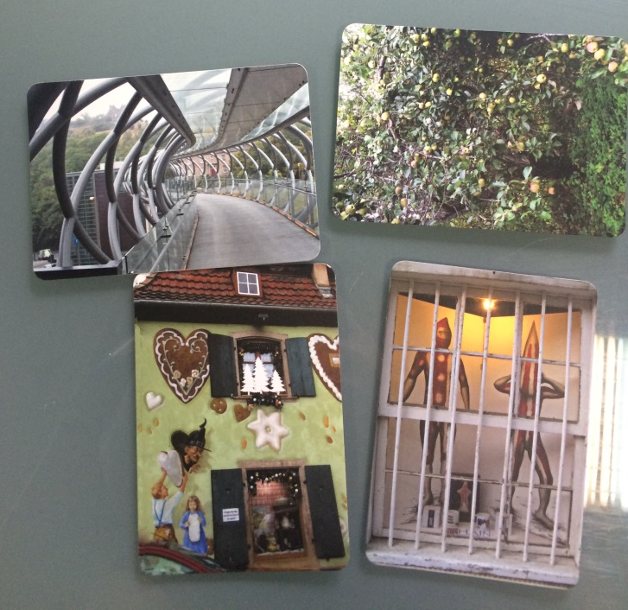
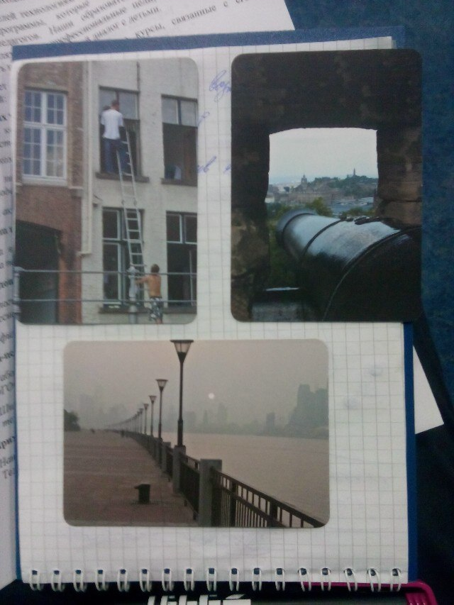
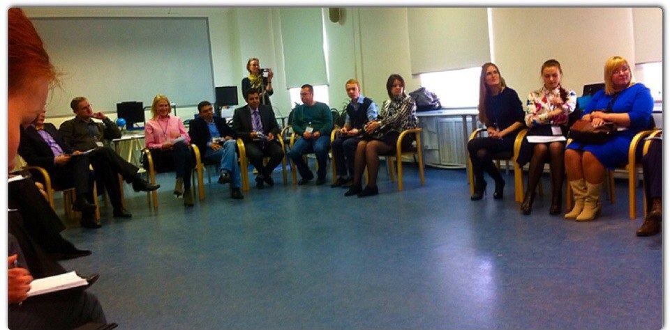
Программа форума. День 2
Знакомство с московской системой образования: посещение Московского института отрытого образования.
Психологический тренинг «Профессионализм педагога и психологические закономерности его формирования»
Вопросы для обсуждения:
Условия реализации базовых психологических потребностей начинающего педагога
Психологическая готовность к педагогической деятельности. Ключевые способности, определяющие профессиональную компетентность молодого педагога
Динамика развития профессионально важных качеств. Готовность к постоянному повышению квалификации как психологическая основа профессиональной компетентности
Экологичность работы молодого педагога. Профилактика синдрома профессионального выгорания

Slide 12
Посещение дискуссионных площадок и знакомство с московской системой образования
Урок в Москве – эффективное использование ресурсов города (Музей космонавтики)
Разнонаправленное дополнительное образование и формирование научного мировоззрения у учеников различных возрастных групп (ГБОУ г. Москвы Центр развития творчества детей и юношества "Технорама на Юго-Востоке«)
Современный образовательный комплекс: Специфика работы с особыми образовательными потребностями в рамках концепции непрерывного образования. Дополнительное образование в формировании научного мировоззрения у учеников различных возрастных групп (ГБОУ г. Москвы "Курчатовская школа»)
Передовые практики в области международного образования: опыт Москвы. (Презентация международных молодежных проектов, реализуемых при содействии МИОО).(ГАОУ ВПО «Московский институт открытого образования»)

Slide 13
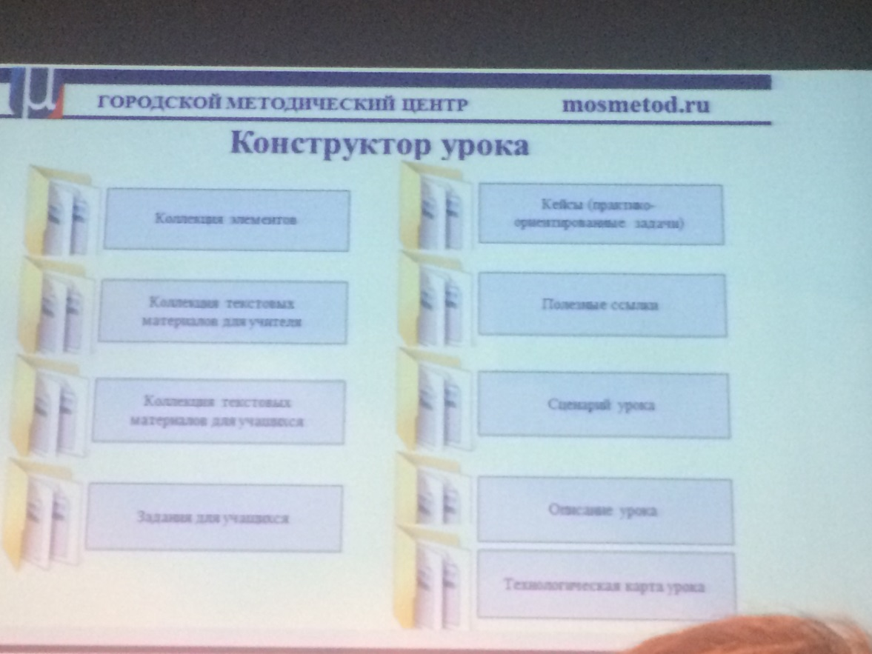
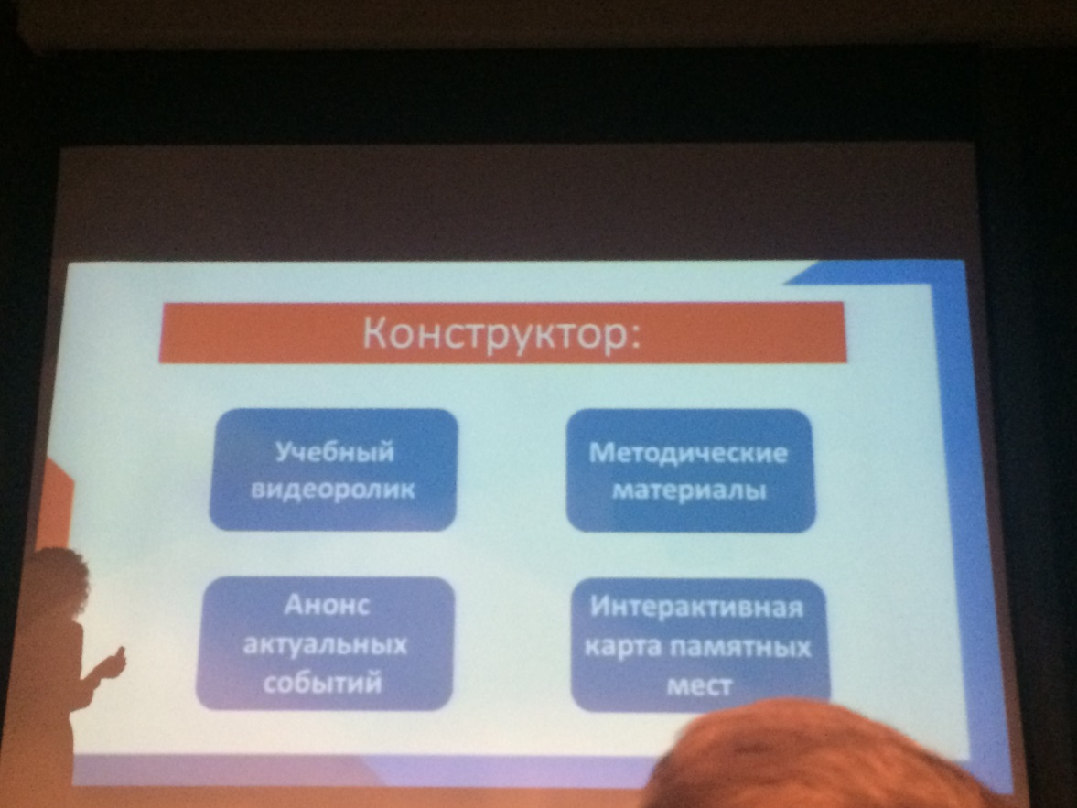
Площадка Урок в Москве, Юбилейный урок
Цель проекта:
методическая поддержка учителей, активно использующих информационно-коммуникационные технологии, помощь в распространении актуального педагогического опыта, методов и приёмов обучения и воспитания, внедрения и распространения современных образовательных методик и технологий, способствующих реализации современной модели образования.

Slide 14

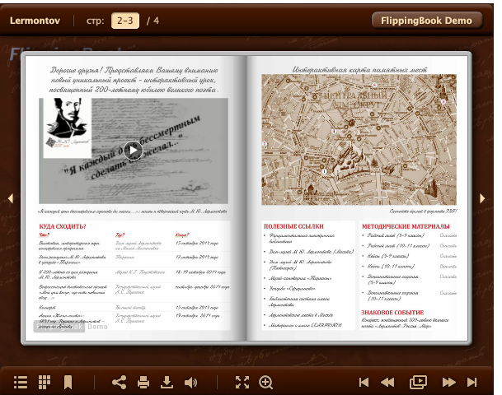
Юбилейный урок

Slide 15
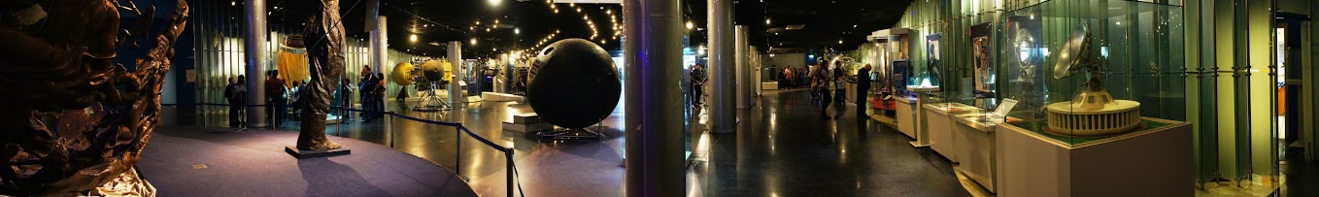
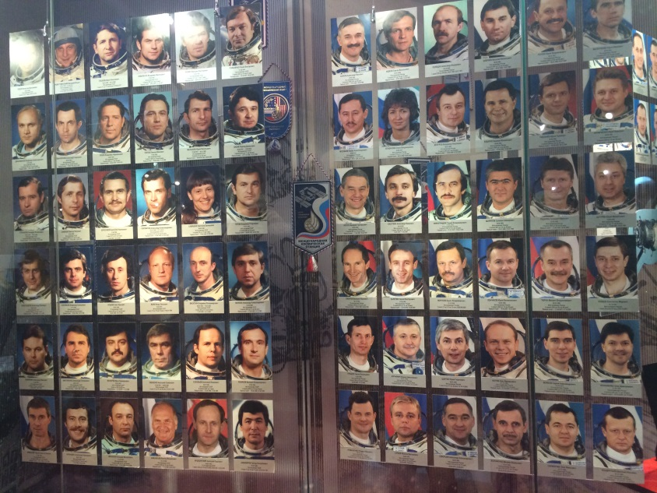
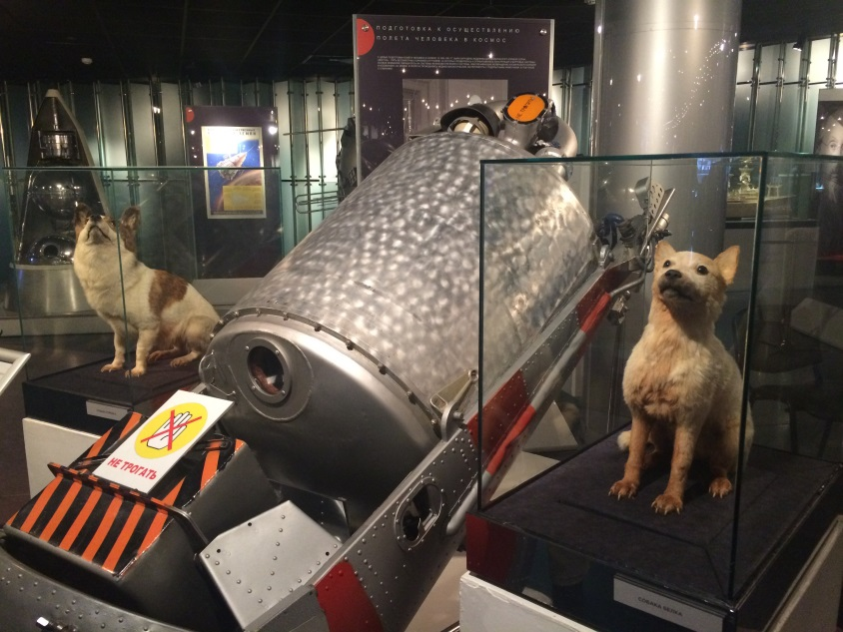
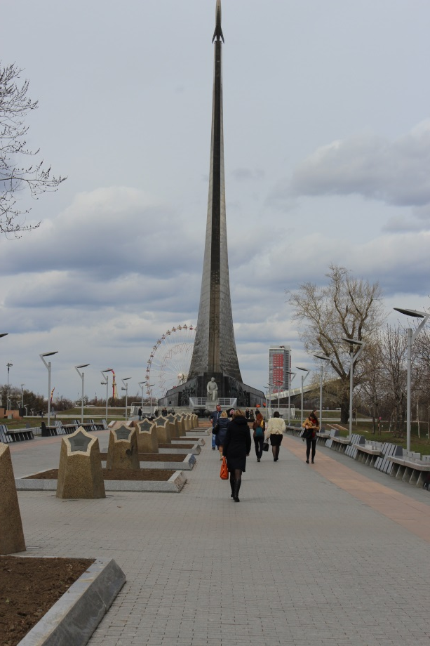
Музей космонавтики

Slide 16
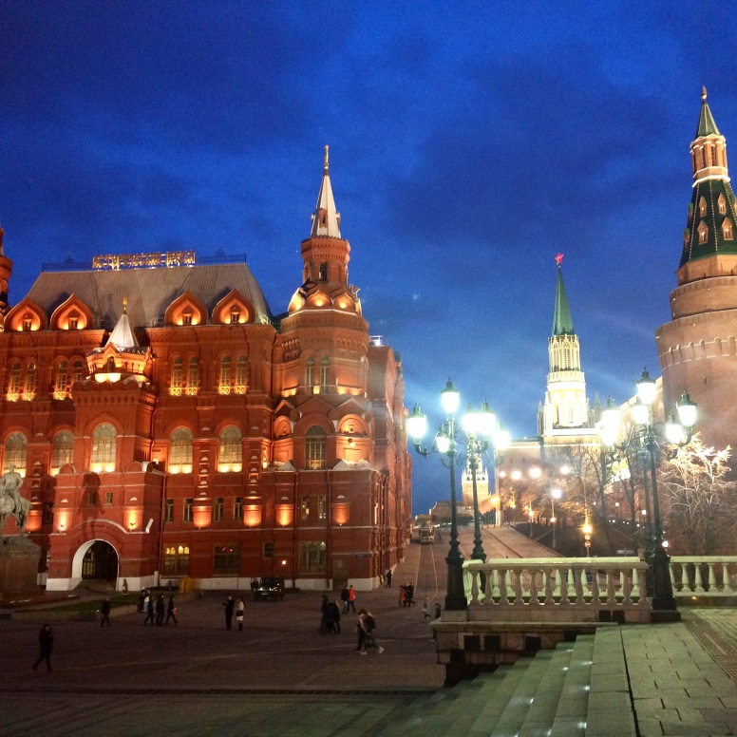
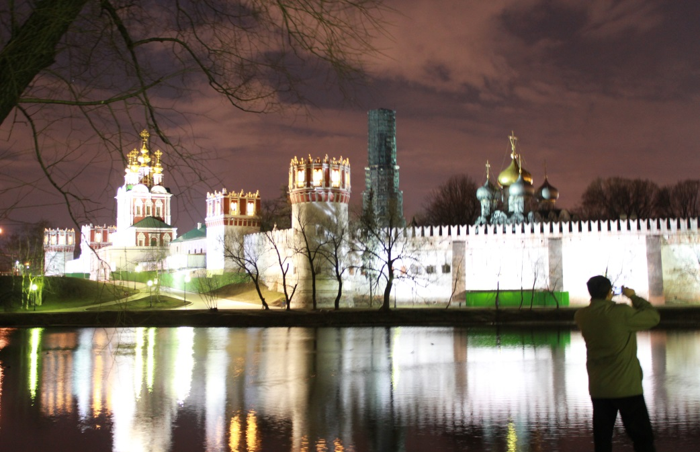
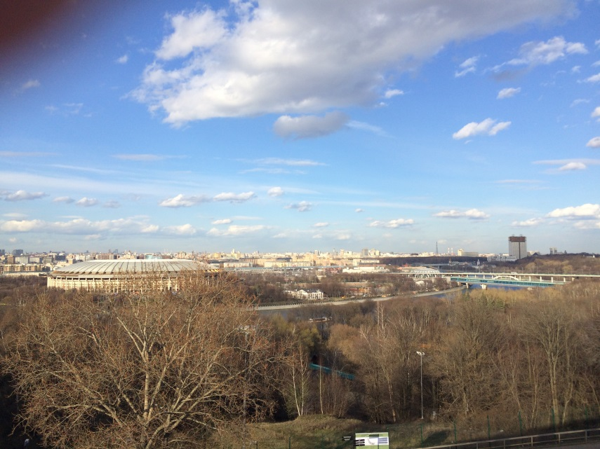
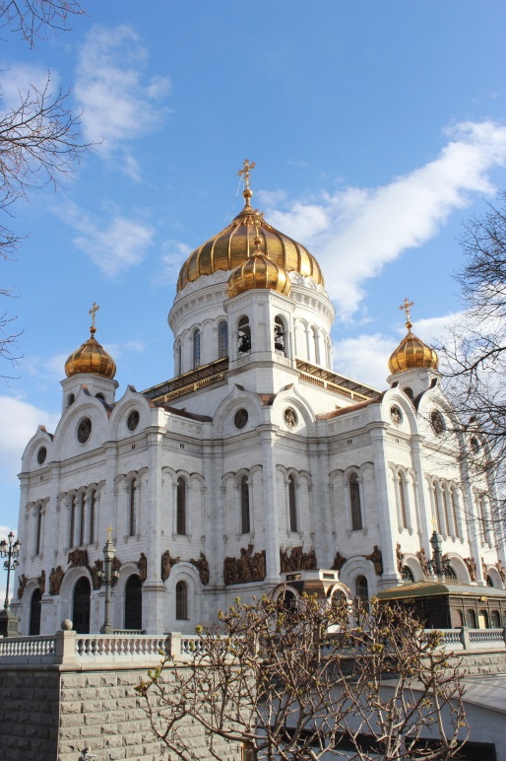
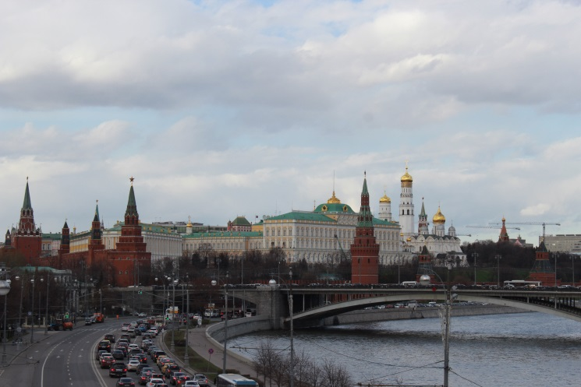
Москва

